Slide 1
第二章 化学反应速率与化学平衡
第二节 化学平衡
第3讲 影响化学平衡的因素
新人教版 化学 选择性必修一

Slide 2
复习导入
化学平衡状态
一定条件下，可逆反应里，正反应速率和逆反应速率相等，反应混合物中各组分的浓度保持不变的状态。
等： v_{正} = v_{逆} (不等于零)
定：平衡时，各组分的浓度或含量保持不变
动：正逆反应均未停止，只是速率相等,是动态平衡
变：条件改变，原平衡被破坏，在新的条件下建立新的平衡。平衡移动

Slide 3
一 化学平衡移动

Slide 4
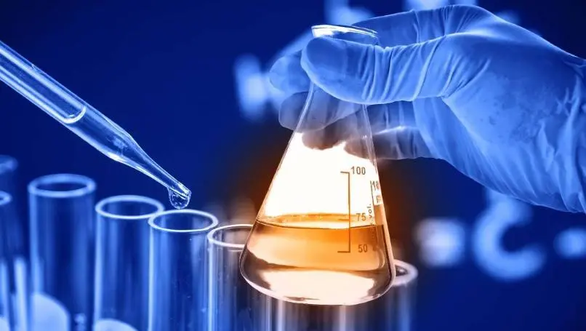
二、影响化学平衡的移动
实验2-1

Slide 5
二、影响化学平衡的移动
实验2-1
实验操作 | 向盛有5 mL 0.005 mol·L⁻¹FeCl₃溶液的试管中加入5 mL 0.015 mol·L⁻¹KSCN溶液
实验原理 | Fe³⁺ + 3SCN⁻ Fe(SCN)₃ (浅黄色) (无色) (红色)
实验现象 | 溶液呈 色
红
将上述溶液平均分装在a、b、c三支试管中,向b试管中加入少量铁粉,溶液红色 ;向c试管中滴加4滴1 mol·L⁻¹KSCN溶液,溶液红色 。这些现象说明当向平衡混合物中加入铁粉或硫氰化钾溶液后,平衡混合物的 发生了变化。
变浅
加深
硫氰化铁

Slide 6
二、影响化学平衡的移动
1.浓度对化学平衡的影响
Fe³⁺ + 3SCN⁻ Fe(SCN)₃
(浅黄色) (无色) (红色)
图像解释
v
溶液红色变浅
v
溶液红色加深
平衡状态1
平衡状态1
平衡状态2
V(正)
V’(正)
V′(正)= V′(逆)
V(正)
V_{(正)}= V_{(逆)}
平衡状态2
V’(逆)
V′_{(正)}= V′_{(逆)}
V_{(正)}= V_{(逆)}
V’(逆)
V(逆)
V(逆)
V’(正)
0
t
0
t
减小反应物浓度
增大反应物浓度
平衡正向移动
平衡逆向移动

Slide 7
二、影响化学平衡的移动
1.浓度对化学平衡的影响
图像解释
v
v
V’ (逆)
v_{正}
V’ _{(正)}= V’ _{(逆)}
v_{正}= v_{逆}
V(正)
V’_{正}
v′_{正}= v′_{逆}
V_{(正)}= V_{(逆)}
V’ (正)
v_{逆}
V(逆)
V’_{逆}
0
0
t
t
减小C_{生}，平衡正移
增大C_{生}，平衡逆移

Slide 8
二、影响化学平衡的移动
实验2-2

Slide 9
二、影响化学平衡的移动
实验2-2
(1)实验操作:用50 mL注射器吸入20 mL NO₂与N₂O₄的混合气体,并将细管端用橡皮塞封闭。然后将活塞向外拉,观察管内混合气体颜色的变化。当反复推拉活塞时,观察管内混合气体颜色的变化。
(2)实验现象与结论:
实验 | 实验现象 | 实验结论
活塞往外拉 | 气体颜色 , | 减小压强,化学平衡向生成 的方向移动
活塞往里推 | 气体颜色 , | 增大压强,化学平衡向生成 的方向移动
先变浅又逐渐变深
NO₂
先变深又逐渐变浅
N₂O₄

Slide 10
二、影响化学平衡的移动
2.压强对化学平衡的影响
若为反应前后气体体积不等的反应,如N₂+3H₂ 2NH₃:
增大压强后,平衡向 的方向移动;
减小压强后,平衡向 的方向移动。
气体体积减小
气体体积增大
若为等体积反应,如H₂+I₂ 2HI:
改变压强后,平衡 。
不移动

Slide 11
二、影响化学平衡的移动
2.压强对化学平衡的影响
图像解释
aA(g)+bB(g) cC(g) （a+b>c）
v
v
V’_{正}
v′_{正}= v′_{逆}
v_{正}
v_{正}
v_{正}= v_{逆}
V’_{逆}
v_{正}= v_{逆}
V'_{逆}
v'_{正}= v'_{逆}
v_{逆}
v_{逆}
V'_{正}
0
0
增大压强
减小压强

Slide 12
二、影响化学平衡的移动
2.压强对化学平衡的影响
aA(g)+bB(g) cC(g) （a+b<c）
图像解释
v
v
V'_{逆}
v′_{正}= v′_{逆}
v_{正}
v_{正}
v_{正}= v_{逆}
V'_{正}
v_{正}= v_{逆}
V'_{正}
v'_{正}= v'_{逆}
v_{逆}
v_{逆}
V'_{逆}
0
0
增大压强
减小压强

Slide 13
二、影响化学平衡的移动
2.压强对化学平衡的影响
图像解释
aA(g)+bB(g) cC(g) （a+b=c）
v
v
V'_{逆}
v′_{正}= v′_{逆}
v_{正}
v_{正}
V'_{正}
v_{正}= v_{逆}
v_{正}= v_{逆}
V'_{正}
v'_{正}= v'_{逆}
v_{逆}
v_{逆}
V'_{逆}
0
0
增大压强
平衡不移动

Slide 14
二、影响化学平衡的移动
实验2-3

Slide 15
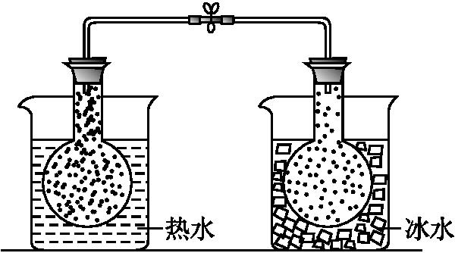
实验2-3
 | 冰水中 | 热水中
现象
红棕色变浅
红棕色加深

Slide 16
二、影响化学平衡的移动
3.温度对化学平衡的影响
其他条件不变时,升高温度平衡向着 的方向移动,降低温度平衡向着 的方向移动。
吸热
放热

Slide 17
二、影响化学平衡的移动
3.温度对化学平衡的影响
图像解释
aA(g)+bB(g) cC(g)
ΔH>0
v
v
V’_{正}
v′_{正}= v′_{逆}
v_{正}
v_{正}
v_{正}= v_{逆}
V’_{逆}
v_{正}= v_{逆}
V'_{逆}
v'_{正}= v'_{逆}
v_{逆}
v_{逆}
V'_{正}
0
0
升高温度

Slide 18
二、影响化学平衡的移动
3.温度对化学平衡的影响
图像解释
aA(g)+bB(g) cC(g)
ΔH<0
v
v
V'_{逆}
v′_{正}= v′_{逆}
v_{正}
v_{正}
v_{正}= v_{逆}
V'_{正}
v_{正}= v_{逆}
V'_{正}
v'_{正}= v'_{逆}
v_{逆}
v_{逆}
0
0
V'_{逆}
升高温度
降低温度

Slide 19
二、影响化学平衡的移动
4.催化剂对化学平衡的影响
催化剂可 地改变正反应速率和逆反应速率,因此催化剂对化学平衡的移动 。但催化剂可 反应达到平衡所需的时间。
同等程度
没有影响
改变
v
V'_{正}
v′_{正}= v′_{逆}
v_{正}
V'_{逆}
v_{正}= v_{逆}
v_{逆}
0

Slide 20
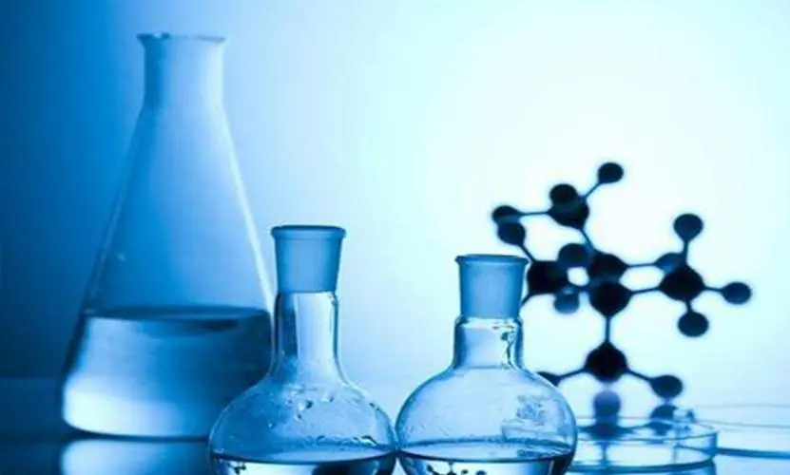
三、勒夏特列原理
减弱
如果改变影响平衡的一个因素,平衡就向着能够 这种改变的方向移动,这就是 ,又称为化学平衡移动原理。
勒夏特列原理
微提醒
影响平衡的因素只有浓度、压强、温度三种
原理的适用范围是只有一项条件变化的情况（温度或压强或一种物质的浓度），当多项条件同时发生变化时，情况比较复杂；
平衡移动的结果只能减弱（不可能抵消）外界条件的变化。

Slide 21
课堂总结
若其他条件不变,改变下列条件对化学平衡的影响如下:
改变的条件(其他条件不变) |  | 化学平衡移动的方向
浓度 | 增大反应物浓度或减小生成物浓度 | 向正反应方向移动
 | 减小反应物浓度或增大生成物浓度 | 向逆反应方向移动

Slide 22
课堂总结
改变的条件(其他条件不变) |  |  | 化学平衡移动的方向
压强(对有气体参加的反应) | 反应前后气体体积改变的反应 | 增大压强 | 向气体分子总数减小的方向移动
 |  | 减小压强 | 向气体分子总数增大的方向移动
 | 反应前后气体体积不变的反应 | 改变压强 | 平衡不移动
温度 | 升高温度 |  | 向吸热反应方向移动
 | 降低温度 |  | 向放热反应方向移动
催化剂 | 同等程度地改变v(正)、v(逆),平衡不移动

Slide 23
1.一定温度下，反应C(s)＋H₂O(g) ⇌CO(g)＋H₂(g)在密闭容器中进行，一段时间后达到平衡，下列措施不能使平衡发生移动的是( ) ①增加C的物质的量 ②保持容器容积不变，充入He使体系压强增大 ③将容器的容积缩小一半 ④保持压强不变，充入He使容器容积变大 A．①② B．②③ C．①④ D．③④
A

Slide 24
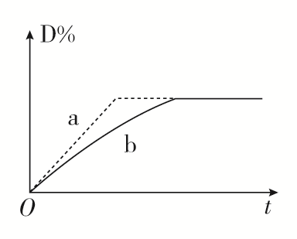
2.已知反应3A(g)＋B(g) ⇌2C(g)＋2D(g) ΔH<0，右图中，a、b曲线分别表示在不同条件下，A与B反应时D的体积分数随时间t的变化情况。若想使曲线b(实线)变为曲线a(虚线)，可采取的措施是( )
B
①增大A的浓度 ②升高温度 ③增大D的浓度 ④加入催化剂 ⑤恒温下，缩小反应容器体积 ⑥加入稀有气体，保持容器内压强不变 A．①②③ B．④⑤ C．③④⑤ D．④⑤⑥

Slide 25
谢谢欣赏

